Slide 1
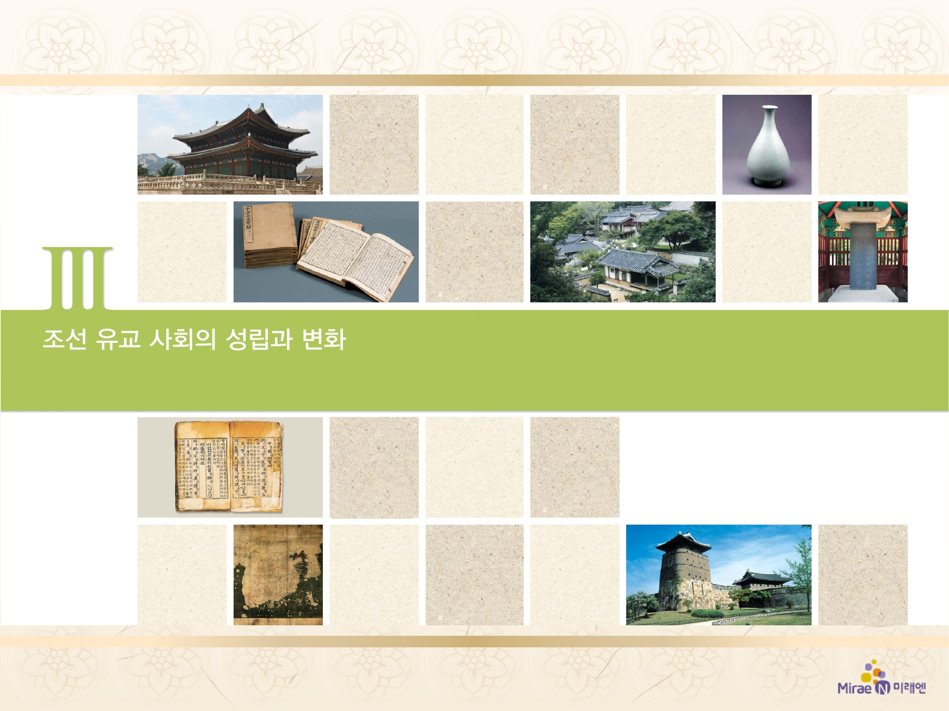
1. 조선의 건국과 통치 체제의 정비
사림 세력의 등장과 붕당의 출현
3

Slide 2



훈구 세력과 사림 세력의 차이점을 설명할 수 있다.
사림이 동인과 서인으로 나뉘어
붕당을 형성하였음을 알 수 있다.

Slide 3

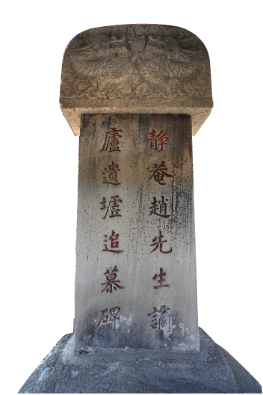
조선의 건국과 통치 체제의 정비
사림 세력의 등장과 붕당의 출현
(112쪽)
3
아, 이곳은 정암 조 선생(조광조)이 귀양살이를 하던 집이고 또 생을 마친 곳이다. 아, 지난 기묘년은 지금으로부터 149년이나 되는데, 학사(學士) ㆍ 대부(大夫) 는 그 학문을 사모하고 백성은 그 혜택을 생각하되, 세월이 오랠수록 더욱 잊지 못하고…… 이곳을 지나는 사람마다 숙연히 공경하지 않는 이가 없으니. 아, 이는 누가 시켜서 그런 것이겠는가.
그 타고난 떳떳한 마음에서 저절로 그렇게 된 것이다.
- “송자대전” -
▲조광조 적려유허비(전남 화순)

Slide 4

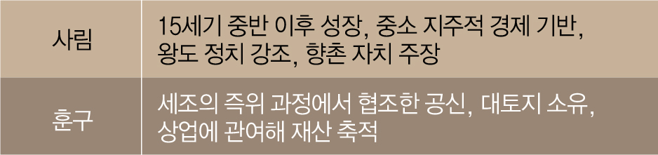
조선의 건국과 통치 체제의 정비
사림 세력의 등장과 붕당의 출현
(112쪽)
3
사림의 성장
① 사림과 훈구
② 사림의 중앙 정계 진출: 성종 때 김종직 등이 3사 언관직
에 등용 → 훈구 세력의 비리 비판

Slide 5
조선의 건국과 통치 체제의 정비
사림 세력의 등장과 붕당의 출현
(112쪽)
3
2. 사화와 사림의 집권
① 연산군: 무오사화, 갑자사화 → 사림이 큰 피해
② 중종: 반정으로 집권 → 훈구 공신의 권력 강화 →
조광조 등 사림 등용
③ 조광조의 개혁: 현량과 실시, 언론 활성화, 소격서 폐지,
“소학”보급, 공납 제도 개선, 위훈 삭제 주장 → 기묘사화
로 실패
④ 명종: 을사사화
⑤ 사림의 집권: 서원ㆍ향약을 기반으로 세력 확대 →
선조 때 정권 장악

Slide 6
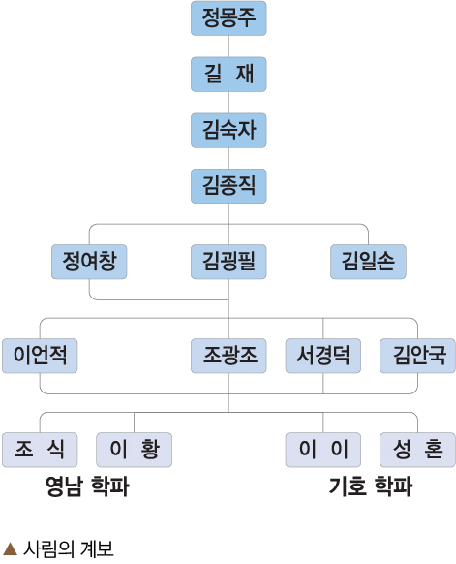
조선의 건국과 통치 체제의 정비
사림 세력의 등장과 붕당의 출현
(113쪽)
3
3. 동인과 서인의 붕당 형성
① 원인: 외척 정치의 잔재 청산,
이조 전랑 임명 문제 → 붕당
발생
② 동인: 신진 사림, 이황ㆍ조식의
학문 계승
③ 서인: 기성 사림, 이이ㆍ성혼의
학문 계승

Slide 7

조선 초기의 대외
관계
입니다.
4

